Slide 1
Komparační tabulky

Slide 2
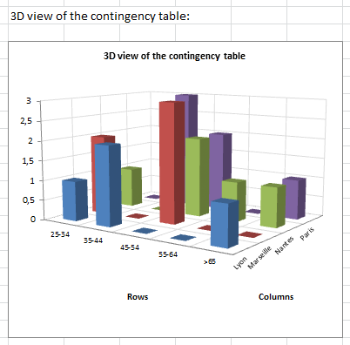
Výchozí bod
Jednoduché četnostní tabulky kategoriálních proměnných
Kombinace dvou a více kategoriálních znaků
Úkoly:
  Porovnání pozorovaných četnosti u dvou a více znaků
  Zjištění zda mezi znaky existuje závislost
  Pokud existuje závislost, jaká je její síla

Slide 3
Schéma kontingenční tabulky - značení
Kontingenční tabulka je zápis o výskytu jevů v křížové kombinaci dvou kategorizací: řádkové A = (A₁, A₂, … A_{R}) a sloupcové B = B₁, B₂, … B_{C})
n jsou absolutní četnosti výskytů
zaměníme-li písmena f místo n, dostaneme analogický záznam o relativních četnostech, součet hodnot v tabulce 1 (místo n)
B A | 1 | 2 | … | c | … | C | celkem
1 | n₁₁ | n₁₂ | … | n_{1c} | … | n_{1C} | n₁₊
2 | n₂₁ | n₂₂ | … | n_{2c} | … | n_{2C} | n₂₊
… |  |  | … |  | … | … | …
r | n_{r1} | n_{r2} | … | n_{rc} | … | n_{rC} | n_{r+}
… |  |  | … |  | … | … | …
R | n_{R1} | n_{R2} | … | n_{Rc} | … | n_{RC} | n_{R+}
celkem | n₊₁ | n₊₂ | … | n_{+c} | … | n_{+C} | n

Slide 4
Řádkové proporce
relativní četnosti f_{c/r} dávají v součtu 1 v každém řádku (též v marginálním sloupci)
f_{c/r ,} f_{+C}, f_{r+} jsou obvykle zaměňovány za 100* f_{c/r}%; místo 1 pak je v součtech 100%
B A | 1 | 2 | … | c | … | C | celkem | celkové rozložení v řádcích
1 | f_{1/1} | f_{2/1} | … | f_{c/1} | … | f_{C/1} | 1 | f₁₊
2 | f_{1/2} | f_{2/2} | … | f_{c/2} | … | f_{C/2} | 1 | f₂₊
… | … | … | … | … | … | … | … | …
r | f_{1/r} | f_{2/r} | … | f_{c/r} |  | f_{C/r} | 1 | f_{r+}
… | … | … | … | … | … | … | … | …
R | f_{1/R} | f_{2/R} | … | f_{c/R} | … | f_{C/R} | 1 | f_{R+}
celkem | f₊₁ | f₊₂ | … | f_{+c} | … | f_{+C} | 1 | 1

Slide 5
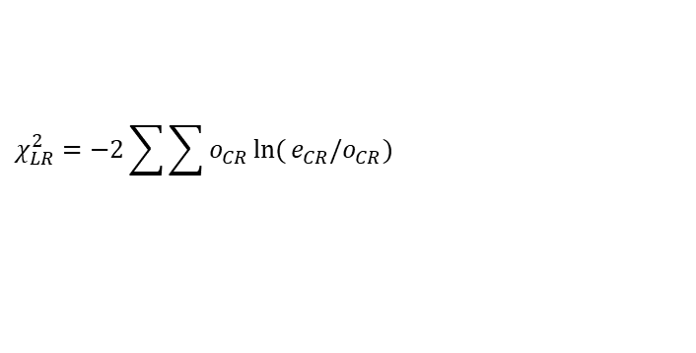
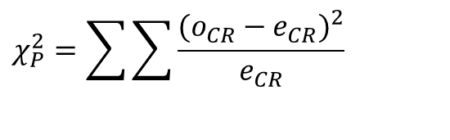
Testování hypotézy o nezávislosti
nulová hypotéza - nezávislost řádkové a sloupcové proměnné
  věta o součinu pravděpodobností: P(současně A i B) = P(A)*P(B)
  v buňce(C,R) tedy očekáváme, že podíl bude f_{CR} = f_{+C}* f_{+R}
  očekávaný počet v buňce(c,r) je e_{CR} = n₁₊* n₊₂ /N
  rezidua – rozdíl mezi skutečným (observed) a očekávaným (expcected) počtem
  testové kritérium založeno na reziduích
použitelné testy
  Pearsonův χ² test o nezávislosti
  likelihood ratio
  rozdělení χ² s (R-1)*(C-1) stupňů
  volnosti
podmínky použití
  očekávané četnosti pod 5 maximálně v 1/5 buněk
$$χ_{P}^{2}=\sum{\sum{\frac{(o_{CR}−e_{CR})^{2}}{e_{CR}}}}$$
$$χ_{LR}^{2}=−2\sum{\sum{o_{CR}\ln{(}e_{CR}/o_{CR})}}$$

Slide 6



Měření intenzity vztahu
míry pro číselné vyjádření síly závislosti
Cramérovo V
  vychází ze statistiky χ²
  interval 0 – 1, bez závislosti až po silnou závislost
Koecifient ϕ
  vychází ze statistiky χ²
  maximální hodnota (q-1)^1/2 - horší interpretace
  čím vyšší, tím silnější závislost
Koecifient kontingence
  vychází ze statistiky χ²
  maximální hodnota (1-1/q)^1/2 - horší interpretace
  čím vyšší, tím silnější závislost
q =min(R,C)
$$V=\sqrt{\frac{χ_{P}^{2}}{n(q−1)}}$$
$$φ=\sqrt{\frac{χ_{P}^{2}}{n}}$$
$$CC=\sqrt{\frac{χ_{P}^{2}}{χ_{P}^{2}+n(q−1)}}$$

Slide 7
Další míry síly závislosti
Označují se jako predikční míry
Dělí se podle použití kategoriální proměnné
Odstraňují nevýhody měr vycházejících z chí - kvadrátu
Nejznámější nominální míry
  Goodmanův koeficient lambda
  Goodman - Kruskalovo tau
Nejznámější ordinální míry
  Somerův koeficient
  Koeficient gamma

